Slide 1
REKRUTACJA 2021/2022

Slide 2
TERMINY POSTĘPOWANIA REKRUTACYJNEGO
Na podstawie § 11baa ust. 1 rozporządzenia Ministra Edukacji Narodowej z dnia 20 marca 2020 r. w sprawie szczególnych rozwiązań w okresie czasowego ograniczenia funkcjonowania jednostek systemu oświaty w związku z zapobieganiem, przeciwdziałaniem i zwalczaniem COVID-19 (Dz. U. poz. 493 z późn. zm.).
Wniosek o przyjęcie do szkoły ponadpodstawowej wraz z dokumentami będzie można składać
od 17 maja 2021 r. do 21 czerwca 2021 r.,
z wyjątkiem szkoły ponadpodstawowej dwujęzycznej, oddziału dwujęzycznego, oddziału międzynarodowego, (…) wymagających od kandydatów szczególnych indywidualnych predyspozycji oraz do szkół i oddziałów prowadzących szkolenie sportowe w szkołach ponadpodstawowych, do których wnioski składane od 17 maja 2021 r.
do 31 maja 2021 r.

Slide 3
Uzupełnienie wniosku o przyjęcie do szkoły ponadpodstawowej
o świadectwo ukończenia szkoły podstawowej i zaświadczenie o wynikach egzaminu należy złożyć
od 25 czerwca 2021 r. do 14 lipca 2021 r.
Listy kandydatów zakwalifikowanych i kandydatów niezakwalifikowanych ogłoszone zostaną
22 lipca 2021 r.

Slide 4
W terminie od 23 lipca 2021 r. do 30 lipca 2021 r.,
w przypadku kandydatów zakwalifikowanych, składa się potwierdzenie woli przyjęcia
w postaci przedłożenia oryginału świadectwa ukończenia szkoły i oryginału zaświadczenia o wynikach egzaminu zewnętrznego, o ile nie zostały one złożone w uzupełnieniu wniosku o przyjęcie do szkoły ponadpodstawowej.
W przypadku szkoły prowadzącej kształcenie zawodowe - także zaświadczenia lekarskiego zawierającego orzeczenie o braku przeciwskazań zdrowotnych do podjęcia praktycznej nauki zawodu.

Slide 5
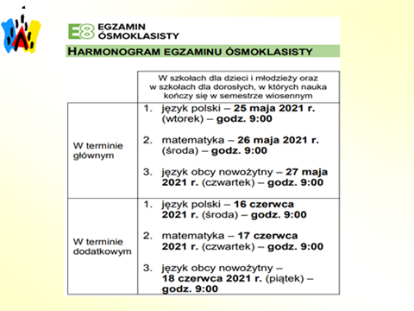
Listy kandydatów przyjętych
i kandydatów nieprzyjętych ogłoszone będą
2 sierpnia 2021 r.

Slide 6
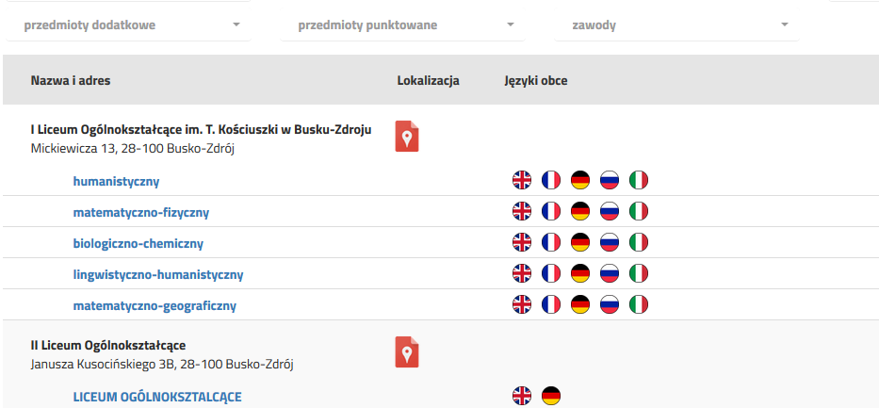
REKRUTACJA – POWIAT BUSKI I STASZOWSKI
Rekrutacja
prowadzona
jest WYŁĄCZNIE online.
Strony są już dostępne, nie można się rejestrować, nie można jeszcze zobaczyć oferty szkół.
https://nabor.pcss.pl/buskozdroj/szkolaponadpodstawowa/
https://nabor.pcss.pl/staszow/szkolaponadpo
dstawowa/

Slide 7
Można wybrać MAKS. 3 szkoły w powiecie buskim i 3 szkoły w powiecie staszowskim.
Szkoły należy wybrać wg ustalonej hierarchii, tzn. listy preferencji (szkoła, na której najbardziej uczniowi zależy powinna być na 1 miejscu).
W obrębie tych szkół można wybrać nieograniczoną liczbę oddziałów-profili.

Slide 8
WAŻNE!
Po dokonaniu rejestracji uczeń na zakończenie tego procesu otrzyma hasło do logowania się na stronie rekrutacji- hasło będzie potrzebne do wprowadzania kolejnych danych w późniejszym terminie. Nasza szkoła nie ma dostępu do tych haseł, a niestety zdarzały się sytuacje zagubienia hasła przez ucznia.
Wypełniony wniosek rekrutacyjny należy wydrukować, musi być podpisany przez rodzica i ucznia. Wniosek trzeba zawieźć TYLKO do szkoły, która jest szkołą pierwszego wyboru w danym powiecie. Nie zawozimy do 3 szkół. Jeśli uczeń wybrał 3 szkoły w powiecie buskim i 3 szkoły w powiecie staszowskim, to zawozi 1 wniosek do szkoły w buskim i 1 wniosek do szkoły w staszowskim.
Inne powiaty czy miasta, np. Kielce, mają odrębne systemy rejestracji. Informacje o sposobach aplikowania do szkoły są na stronach szkół.
Po otrzymaniu świadectwa należy wprowadzić
oceny oraz wyniki z egzaminu.

Slide 9
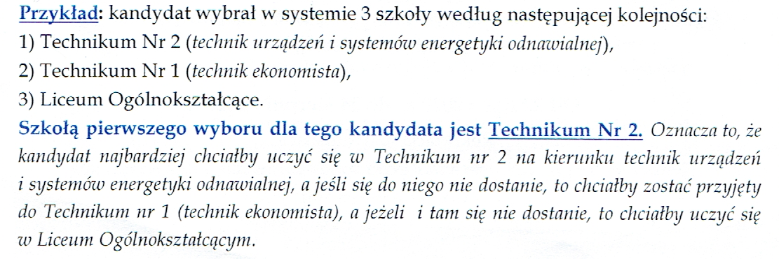

Slide 10
Postępowanie rekrutacyjne 2021/2022 do szkół ponadpodstawowych: obliczanie punktów rekrutacyjnych
Przeliczanie na punkty wyników egzaminu ósmoklasisty:
1) wynik przedstawiony w procentach z:
a) języka polskiego,
b) matematyki
– mnoży się przez 0,35;
2) wynik przedstawiony w procentach z języka obcego nowożytnego
– mnoży się przez 0,3.
Przeliczanie na punkty ocen z zajęć edukacyjnych, wymienionych odpowiednio na świadectwie ukończenia szkoły podstawowej, za oceny wyrażone w stopniu:
1) celującym – przyznaje się po 18 punktów;
2) bardzo dobrym – przyznaje się po 17 punktów;
3) dobrym – przyznaje się po 14 punktów;
4) dostatecznym – przyznaje się po 8 punktów;
5) dopuszczającym – przyznaje się po 2 punkty.

Slide 11
Postępowanie rekrutacyjne 2021/2022 do szkół ponadpodstawowych: obliczanie punktów rekrutacyjnych – c.d.
Za świadectwo ukończenia szkoły podstawowej z wyróżnieniem przyznaje się 7 punktów.
Za osiągnięcia w zakresie aktywności społecznej, w tym na rzecz środowiska szkolnego, w szczególności w formie wolontariatu, przyznaje się 3 punkty.
Za szczególne osiągnięcia w zawodach wiedzy, artystycznych i sportowych przyznaje się maksymalnie 18 punktów.

Slide 12
Zasady rekrutacji do szkół ponadpodstawowych: maksymalna liczba punktów możliwych do uzyskania
Kryteria - egzamin ósmoklasisty | wyniki z egzaminu ósmoklasisty (%) | punkty w postępowaniu rekrutacyjnym
wynik z języka polskiego | (max) 100% | x 0,35 = 35 pkt
wynik z matematyki | (max) 100% | x 0,35 = 35 pkt
wynik z języka obcego nowożytnego | (max) 100% | x 0,30 = 30 pkt
max |  | 100 pkt
Kryteria - świadectwo
ocena z języka polskiego |  | (max) 18 pkt
ocena z matematyki |  | (max) 18 pkt
ocena z I przedmiotu wybranego przez szkołę ponadpodstawową |  | (max) 18 pkt
ocena z II przedmiotu wybranego przez szkołę ponadpodstawową |  | (max) 18 pkt
aktywność społeczna, w tym na rzecz środowiska szkolnego |  | 3 pkt
świadectwo ukończenia szkoły podstawowej z wyróżnieniem |  | 7 pkt
szczególne osiągnięcia w zawodach wiedzy, artystycznych i sportowych |  | (max) 18 pkt
max |  | 100 pkt
Razem |  | 200 pkt

Slide 13
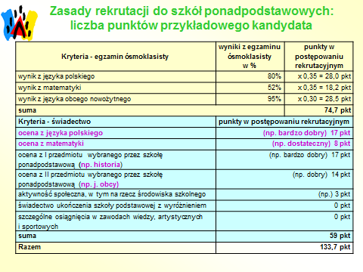

Slide 14
